Slide 1
Week #3 Forensic Investigations with Python
Intro: Forensic
3.5 inch 플로피 디스크의 메타데이터로 연쇄 살인범 검거

Slide 2
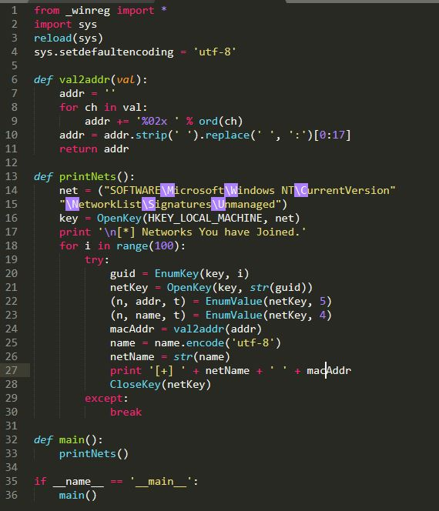
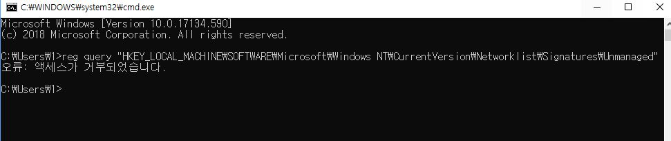
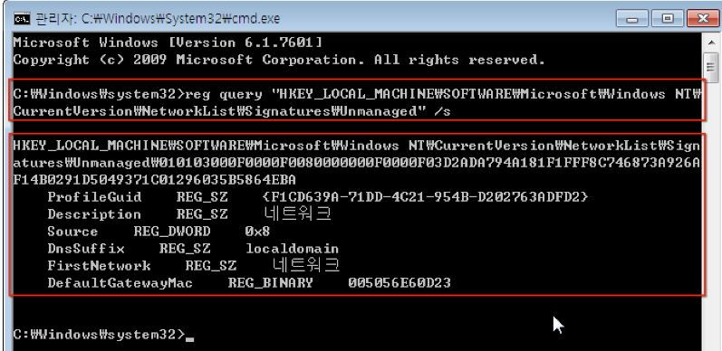
Week #3 Forensic Investigations with Python
Using WinReg to Read the Windows Registry
관리자 권한으로 실행해야 함!
WinReg 정보로 접속했던 무선 네트워크 정보를 출력하는 Script

Slide 3
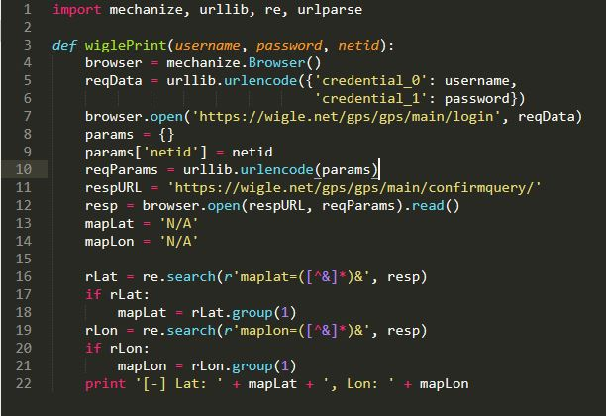
Week #3 Forensic Investigations with Python
Using Mechanize to Submit the MAC Address to Wigle
Wigle; AP 주소 -> Physical Address(위도, 경도)
Mechanize library 사용
Wigle Login
Result의 maplat과 maplon을 자동으로 가져온다
WinReg코드와 AP to Address 코드 조합하여 Address Get!

Slide 4
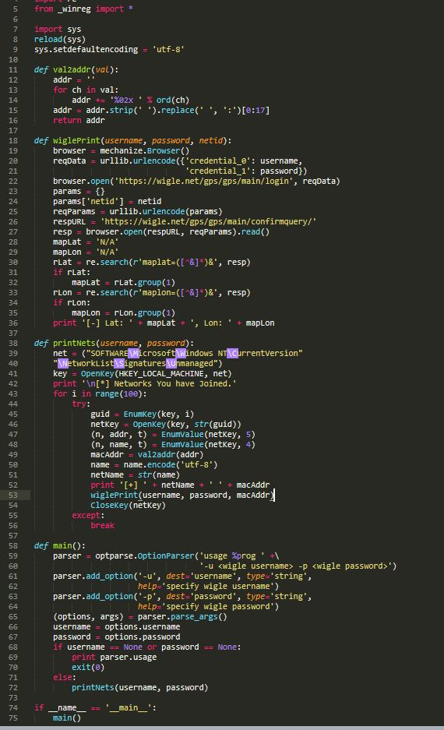
Week #3 Forensic Investigations with Python

Slide 5
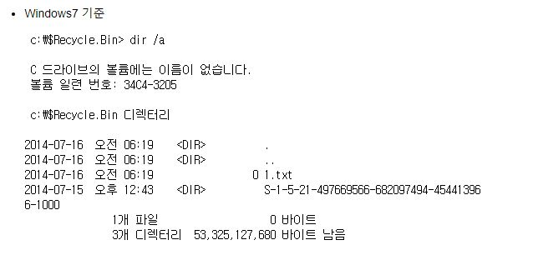
Week #3 Forensic Investigations with Python
Using Python to Recover Deleted Items in the Recycle Bin
Use OS module
Using python to Correlate SID to User (밑의 S-1-5-21…이 SID;Security IDentity)
SID를 이용 휴지통에 있는 파일을 지운 계정이 누구인지 확인 가능(휴지통에 지운 파일이 있어야함)
Notes:
윈10에서 Recycler의 위치를 확인 못 함

Slide 6
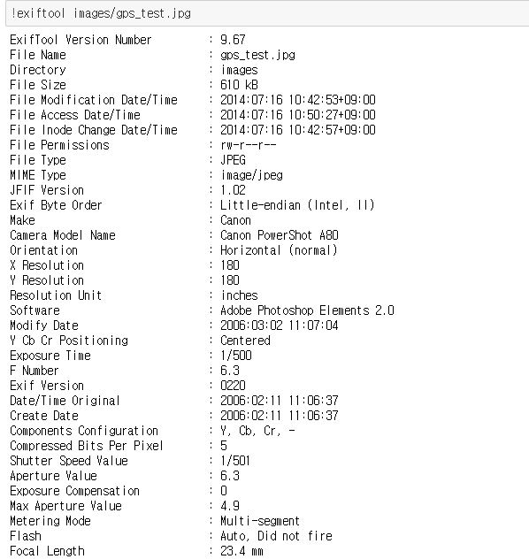
Week #3 Forensic Investigations with Python
Metadata(Example of Anonymous Hacker)
Using PyPDF
Getting Information of certain PDF file(GPS, Name, etc.)
Exif(Exchange Image File Format) Metadata
Exif tool로 exif tag 분석 가능!
Example) 사진의 GPS위치 등
Download Image with BeautifulSoup
HTML를 읽어 특정 웹 페이지의 모든 이미지를 가져오기 가능
Imaging Library
Python에 image 처리 기능 추가

Slide 7
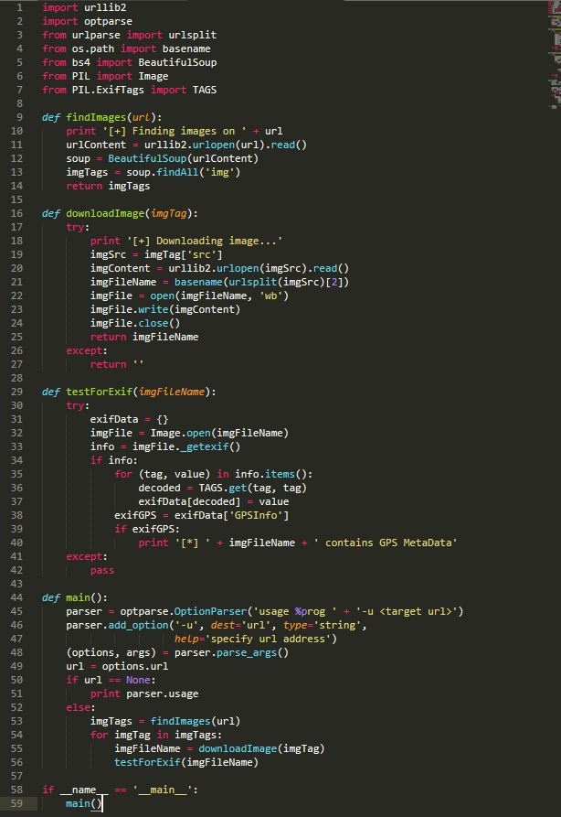
Week #3 Forensic Investigations with Python
Metadata(Example of Anonymous Hacker)
Urlib2을 사용하여 문서를 열고 읽음
GPS 메타데이터 Get!
Metadata의 정보수집 뿐만 아니라 취약점 탐색(how?)까지 가능!

Slide 8
Week #3 Forensic Investigations with Python
Investigating Application Artifacts with Python(Skype, Firefox)
SQLite Database
Skype의 Internal Database
Apple, Mozilla 등 많은 업체들의 Applications에서 SQLite Database 형식 사용
Skype & Sqlite3
Main.db table; 연락처, 통화기록, 계정정보 등
Python을 이용, Automation을 통해 정보 취득 가능!

Slide 9
Week #3 Forensic Investigations with Python
Investigating iTunes Mobile Backups with Python
iTunes is used for Mobile Backups(iPhone, iPad)
Backup Directory
Sqlite 3 database
JPEG image
Message
Conclusion
GPS위치 등 Private 정보에 굉장히 쉽게 접근할 수 있다.
인터넷의 자유로운 사용(Skype 등)으로 오히려 계정 정보나 통화 기록 등을 쉽게 접근할 수 있음
iPhone을 사용하는 유저로서 공식 센터에 수리를 맡긴 적이 있는데 정보유출에 대해 취약성을 생각할 수 있었다.

